Slide 1
Análise de tempo em ferramentas de Bioinformática
Anderson Ferreira Sepulveda
Universidade de São Paulo
Instituto de Física

Slide 2


Objetivos
Comparar a eficiência do algoritmo BLAST;
Usarei as ferramentas BLASTp do NCBI e BLAST do UniProt.
Há horas mais “tranquilas”?
Há dias mais “tranquilos”?
Quem ganha? NCBI ou Uniprot?
X

Slide 3
Metodologia
Três sequências de proteínas:
Canal de sódio (com 1682 aa);
Dopamina (com 578 aa);
Insulina (com 110 aa);

Slide 4
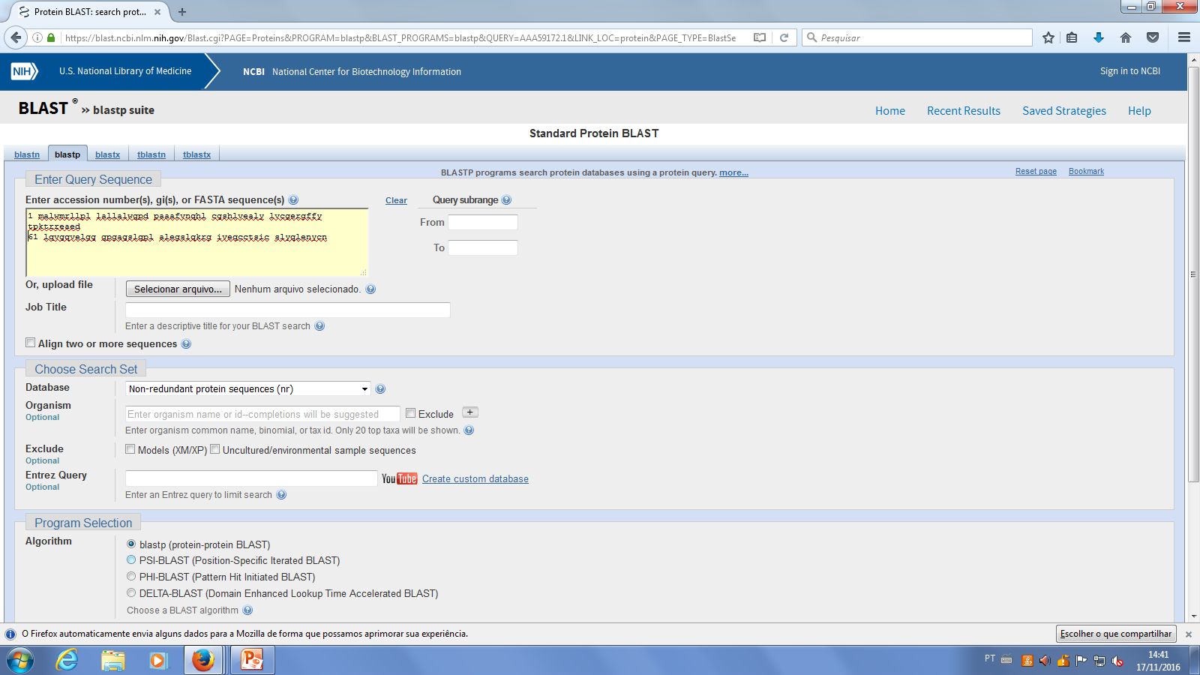
Metodologia

Slide 5
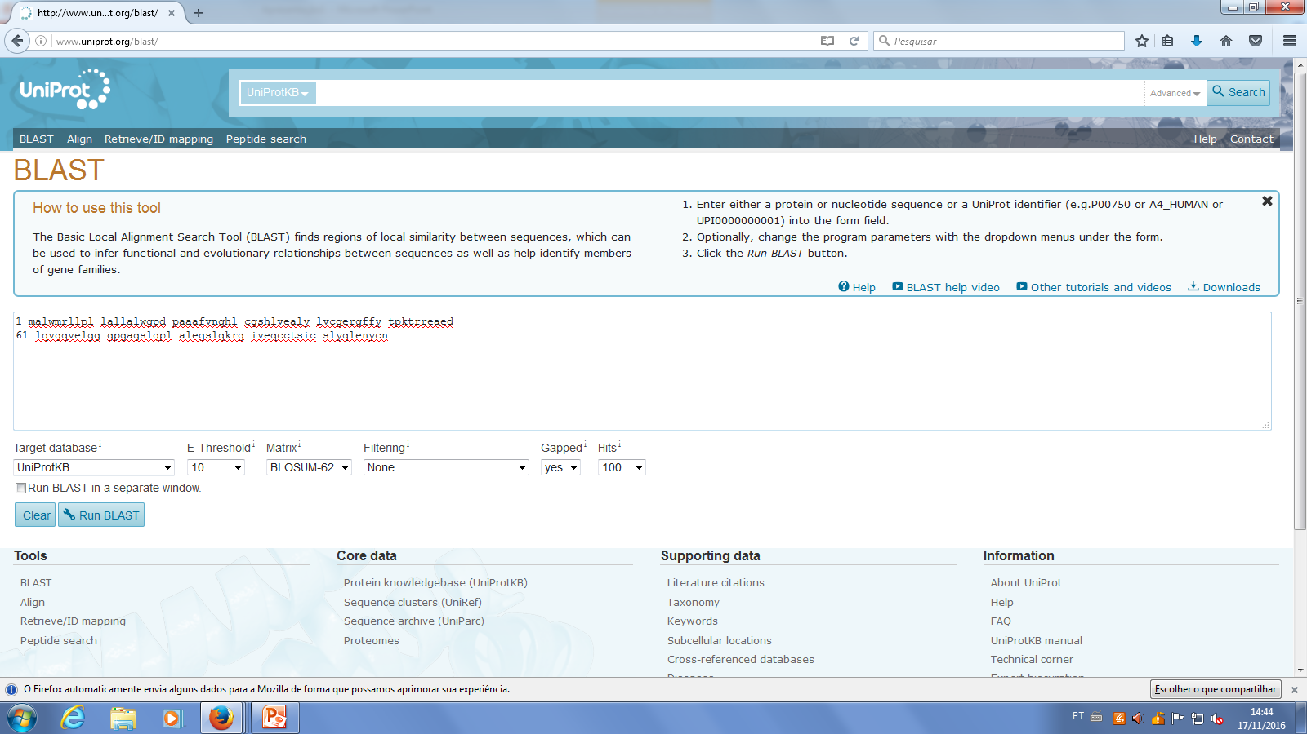
Metodologia

Slide 6
Metodologia
Parâmetros:
Bancos de dados:
nr (BLAST);
UniProtKb
Valor esperado: E = 10;
Tabela BLOSUM-62;
Retorno de sequências: 100.

Slide 7
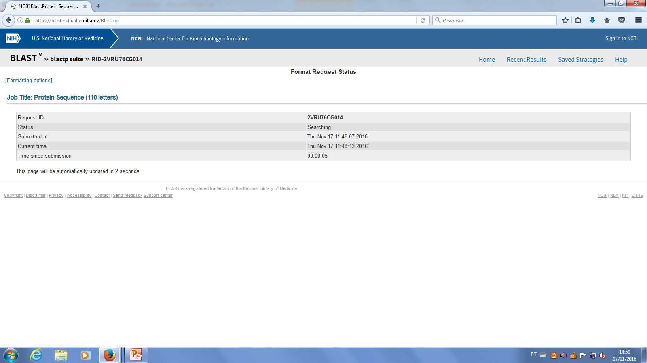
Metodologia

Slide 8
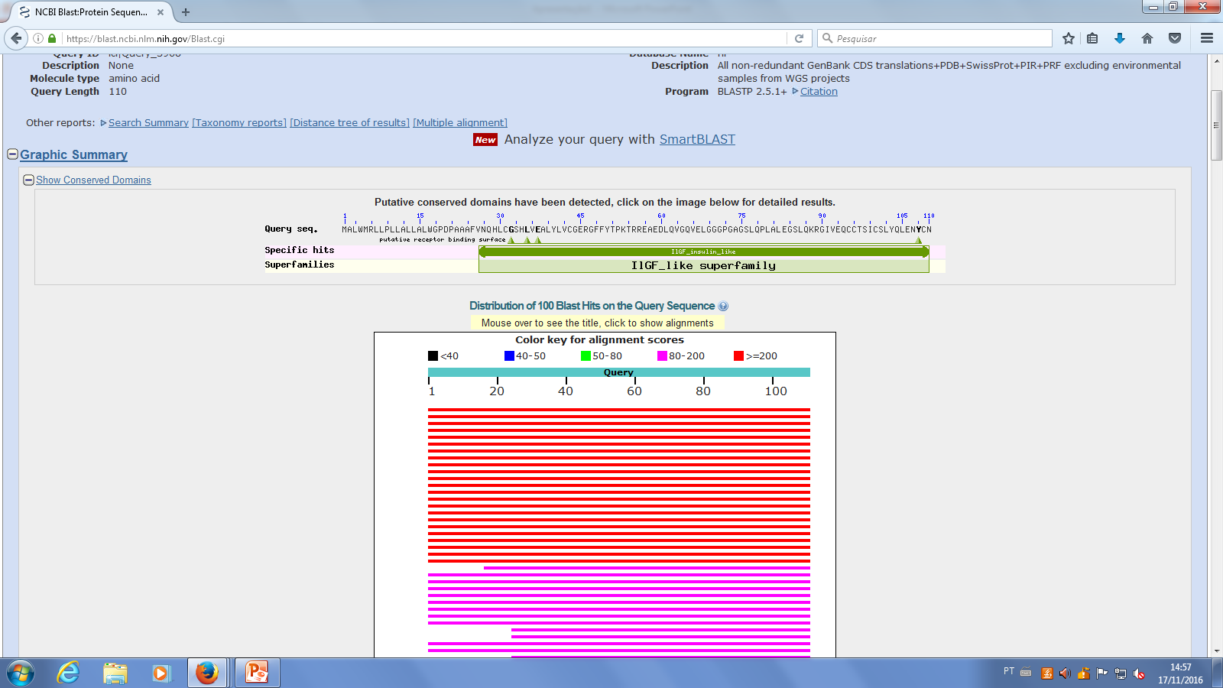
Metodologia

Slide 9
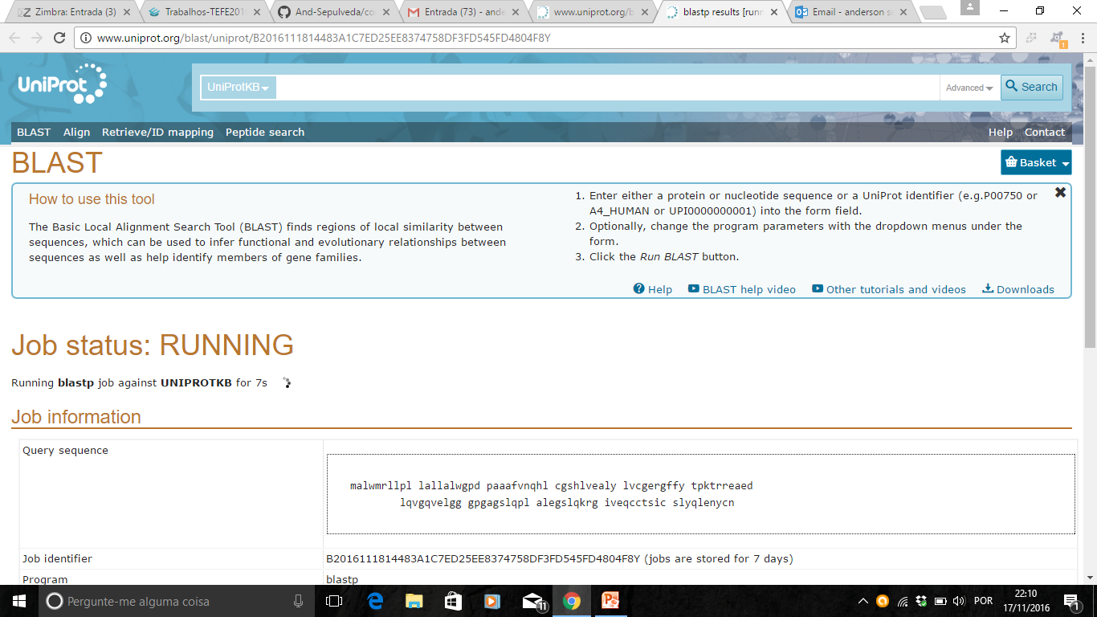
Metodologia

Slide 10
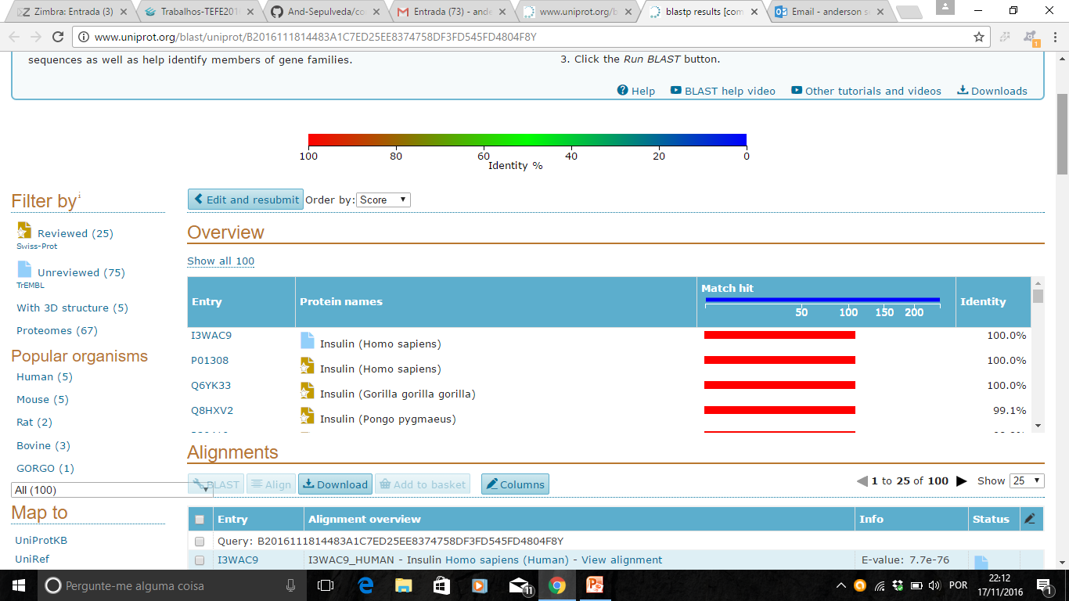
Metodologia

Slide 11
O que espero?
O pico de uso é no meio do dia;
Finais de semana o tempo de resposta é menor;
Sequências maiores demoram mais para responder;
NCBI é mais eficiente que UniProt.

Slide 12
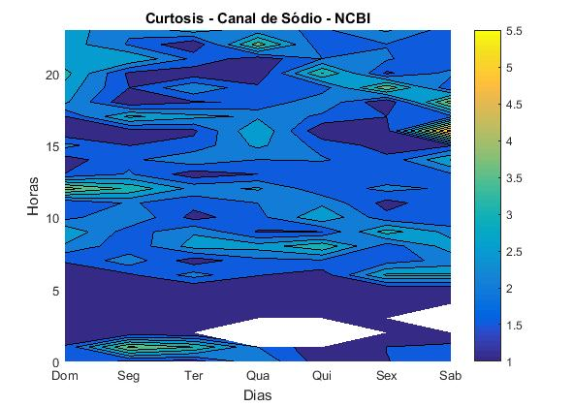
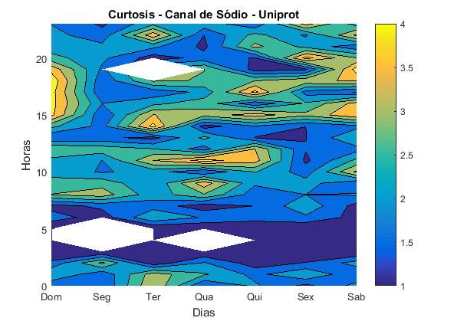
Resultados

Slide 13
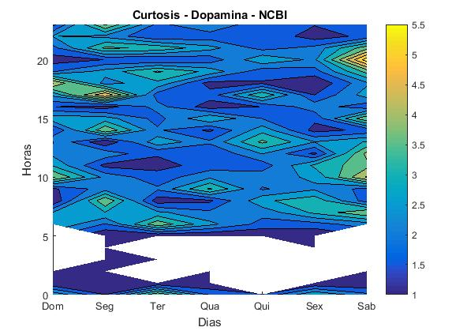
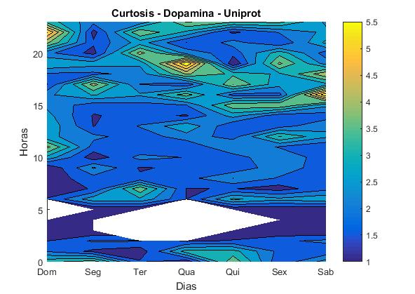
Resultados

Slide 14
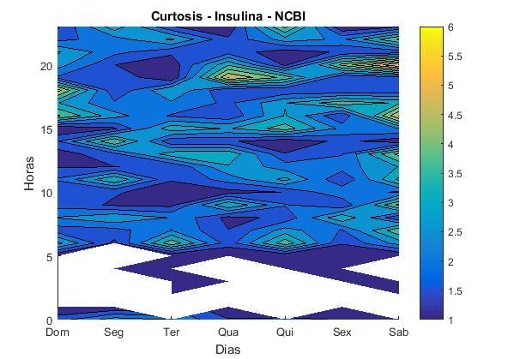
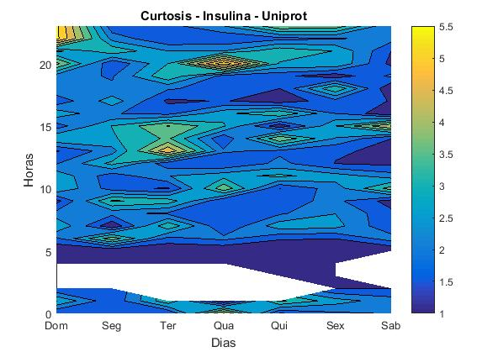
Resultados

Slide 15
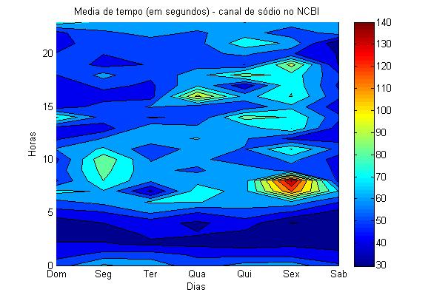
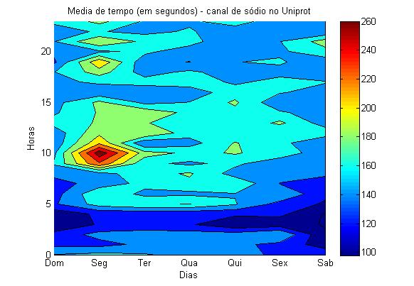
Resultados
BLASTp do NCBI gasta menos tempo que UniProt;
Picos no meio da manhã;
Realmente parece que finais de semana há menor trabalho.

Slide 16
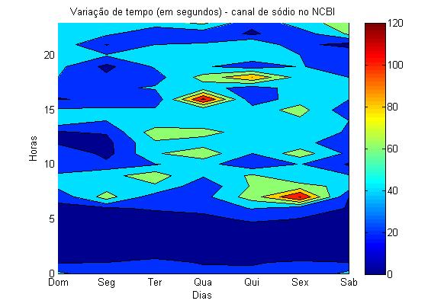
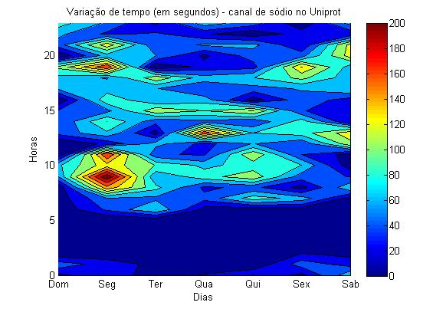
Resultados
Durante a semana há maior variação do tempo;
Madrugadas varia pouco.

Slide 17
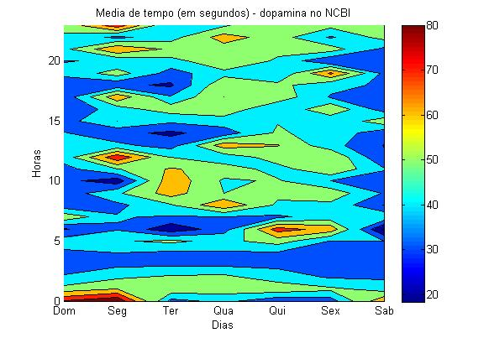
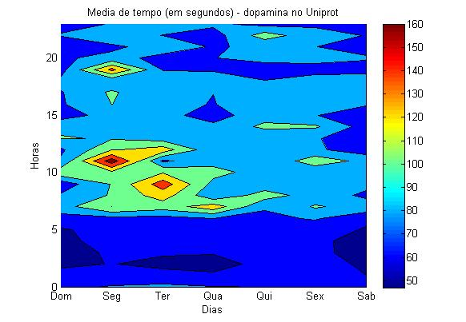
Resultados

Slide 18
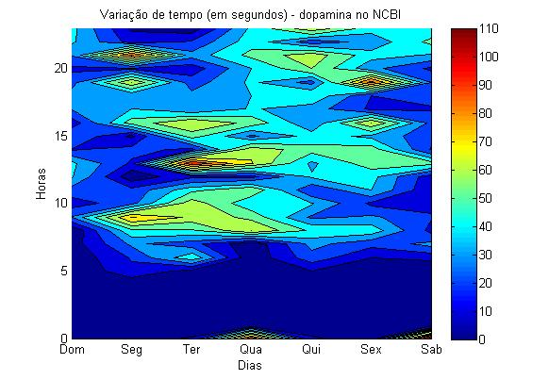
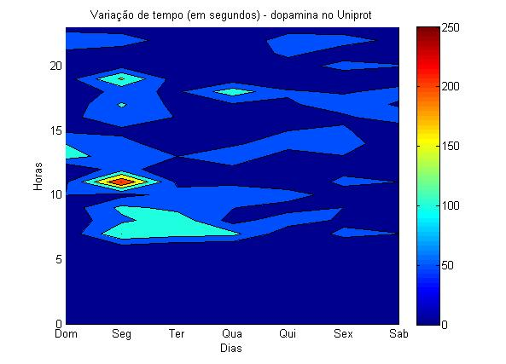
Resultados
UniProt se mostra mais “estável”.

Slide 19
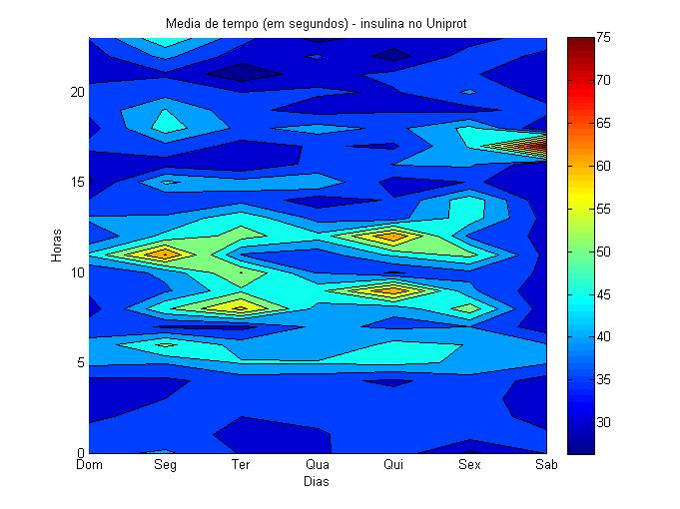
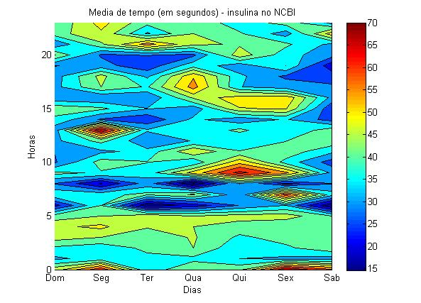
Resultados
Apesar que NCBI gaste menos tempo que UniProt, parece que este seja mais “estável”.

Slide 20
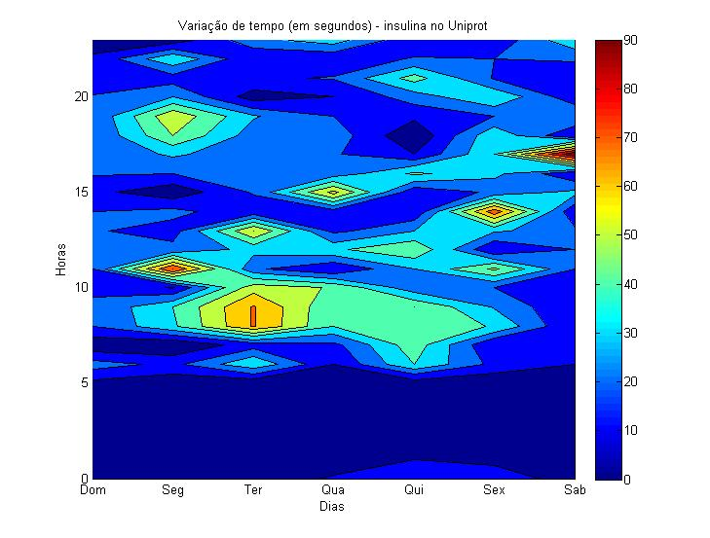
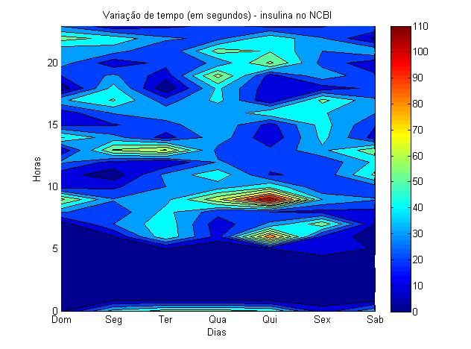
Resultados

Slide 21
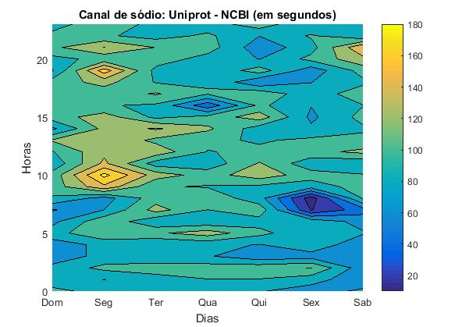
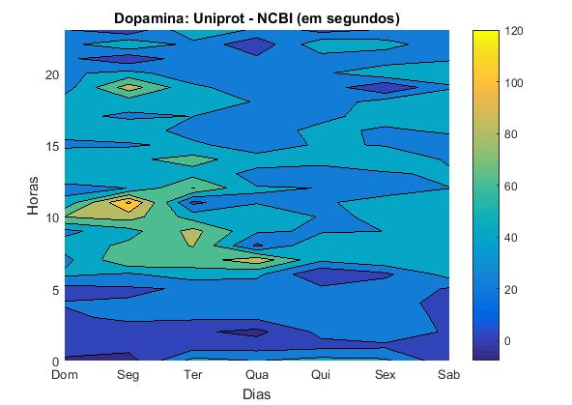
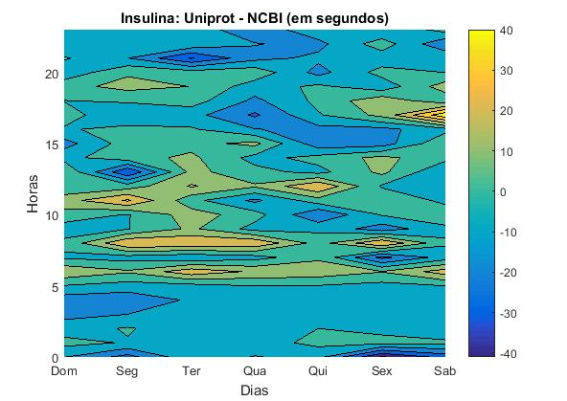
Resultados

Slide 22
Conclusões
BLASTp dp NCBI tem média dos tempos quase sempre menor que BLAST do UniProt;
Durante a semana o tempo médio é maior que durante o fim de semana;
Do meio da manhã até começo da tarde a média do tempo é maior e varia mais.
Deveria ter coletado mais dados...
E não se pode concluir muita coisa...

